Slide 1
Il periodo classico (1750-1820 circa)

Slide 2
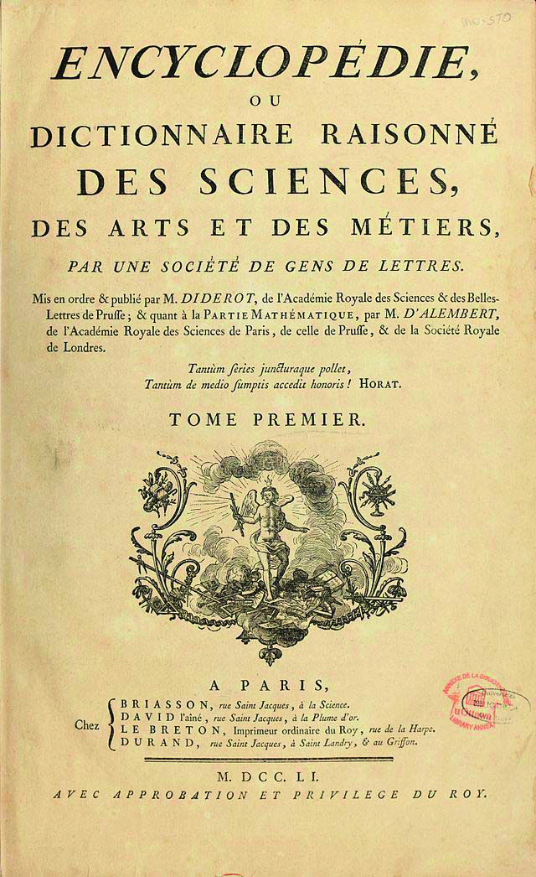
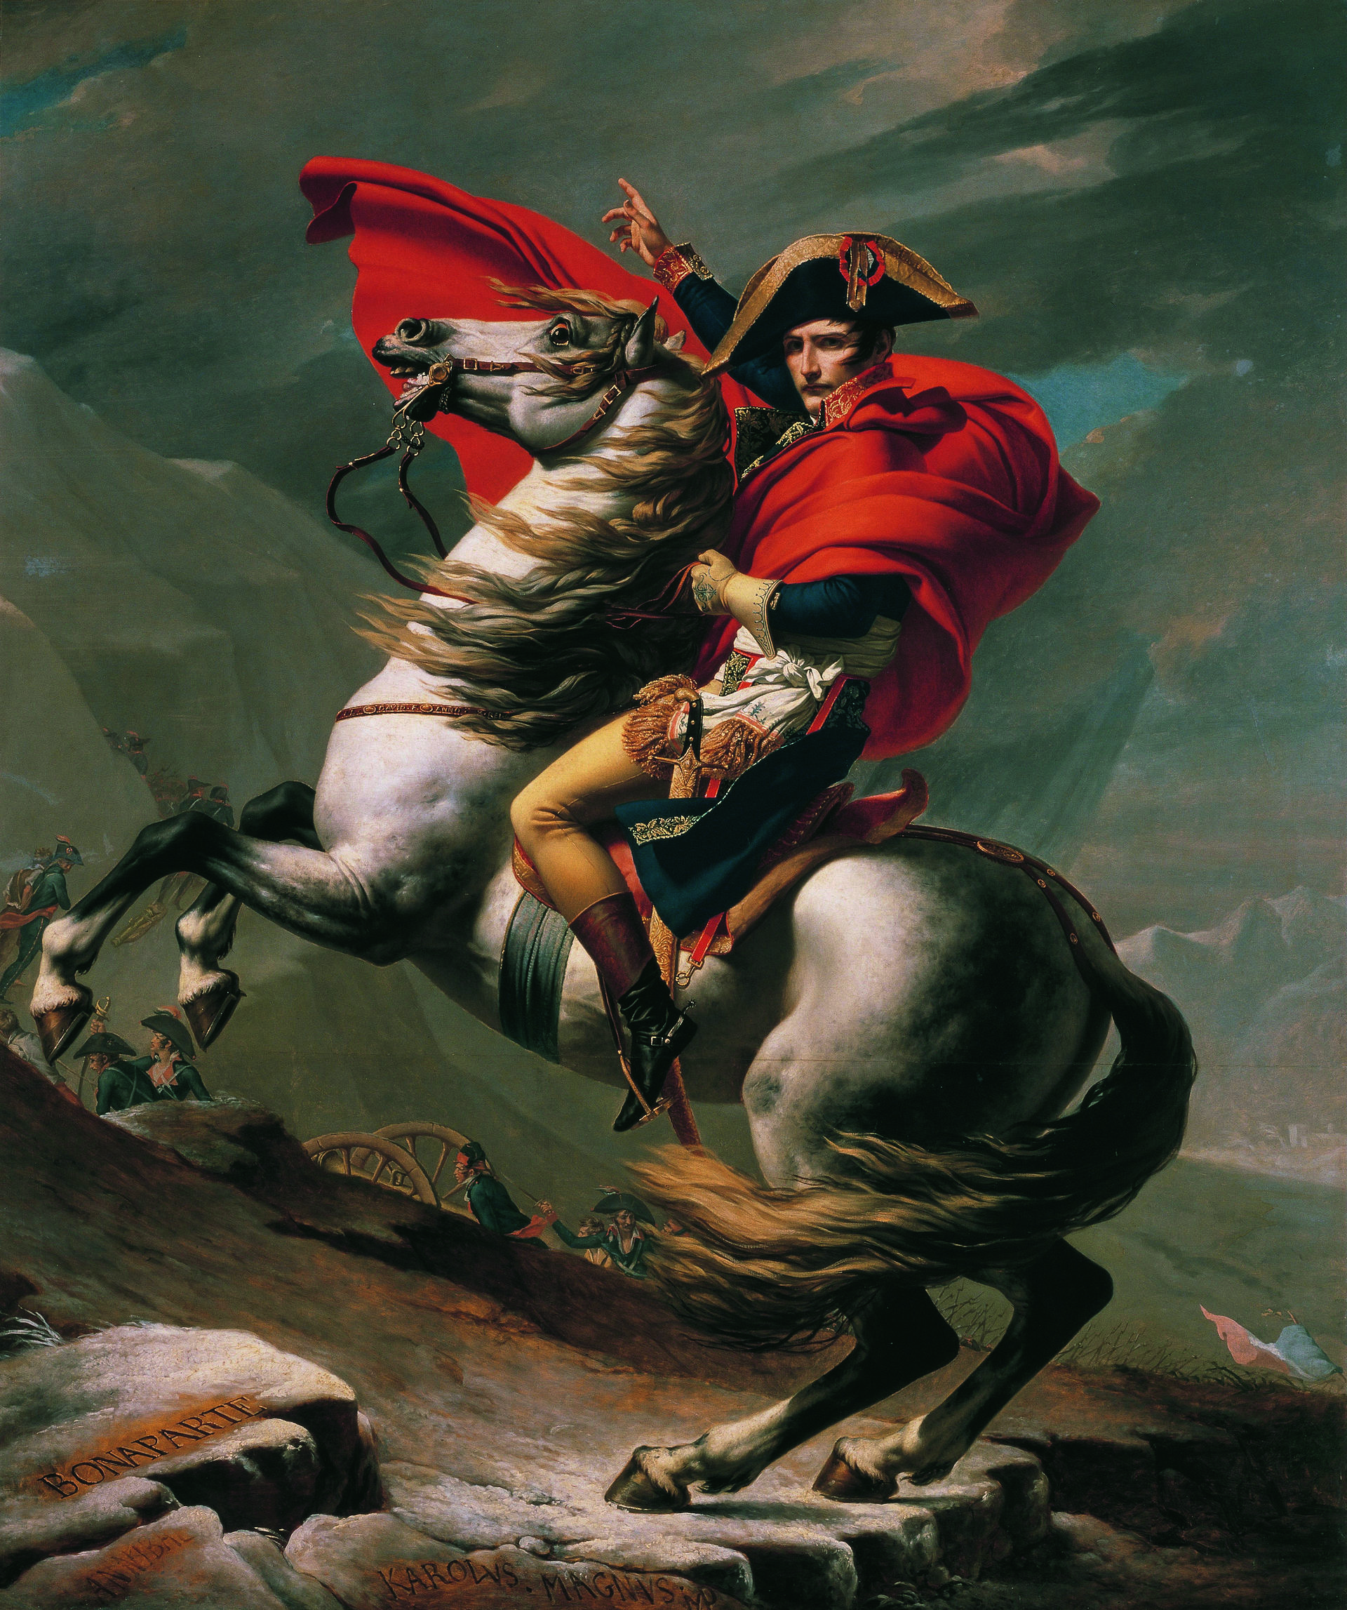
Il contesto storico
In questo periodo si diffonde l’Illuminismo (l’uomo deve farsi guidare dalla ragione) e con esso nuovi valori: l’uguaglianza, la libertà, la tolleranza, il progresso.
In Nord America gli ideali dell’Illuminismo spingono i coloni a ribellarsi alla madrepatria inglese: il 4 luglio 1776 approvano la Dichiarazione d’indipendenza e nascono così gli Stati Uniti d’America.
In Francia nel 1789 il popolo insorge e scoppia la Rivoluzione al grido di «Libertà, uguaglianza, fratellanza!». La monarchia assoluta viene abolita e si approva la Dichiarazione dei diritti dell’uomo e del cittadino. Dopo un periodo caratterizzato dalla violenza (definito Terrore), Napoleone Bonaparte, sostenuto dal desiderio popolare di ripristinare l’ordine, arriva al potere e nel 1804 si fa incoronare imperatore.
In Inghilterra, con la costruzione della macchina a vapore, una parte della popolazione si trasferisce dalle campagne alle città, per lavorare nelle fabbriche: è la prima Rivoluzione industriale.

Slide 3
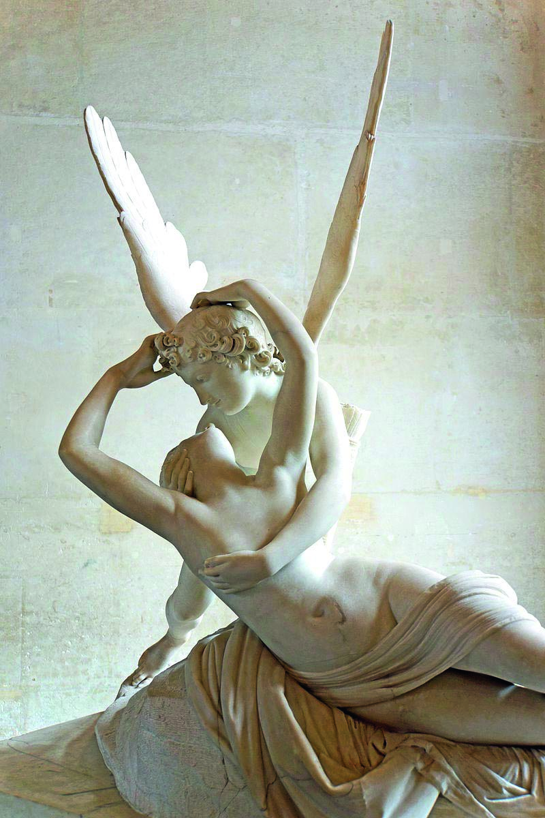
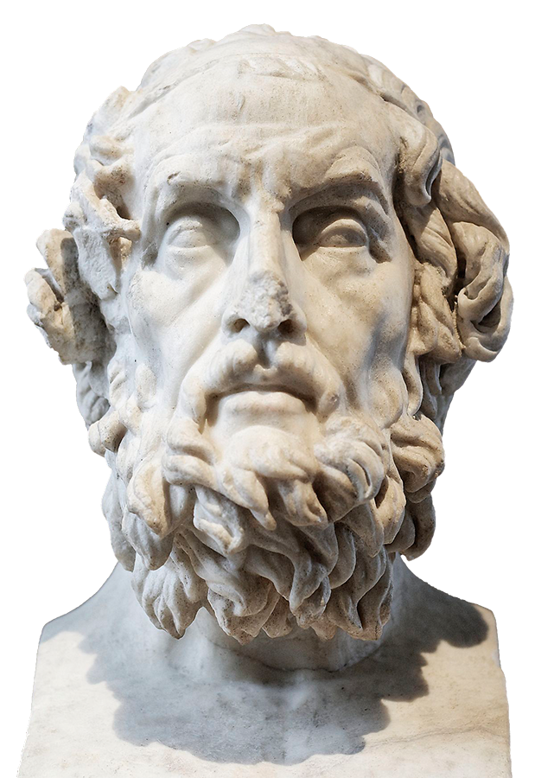
Il contesto culturale
In questo periodo si diffondono gli ideali dell’arte classica greca e romana. Si privilegiano la simmetria, la chiarezza, la compostezza.
Letterati, scrittori e poeti sono affascinati dalla classicità. Vengono realizzate traduzioni di opere di autori greci e latini e si esalta la perfezione estetica e morale dell’antichità.
Il movimento artistico e letterario (ma non quello musicale) prende il nome di Neoclassicismo.

Slide 4
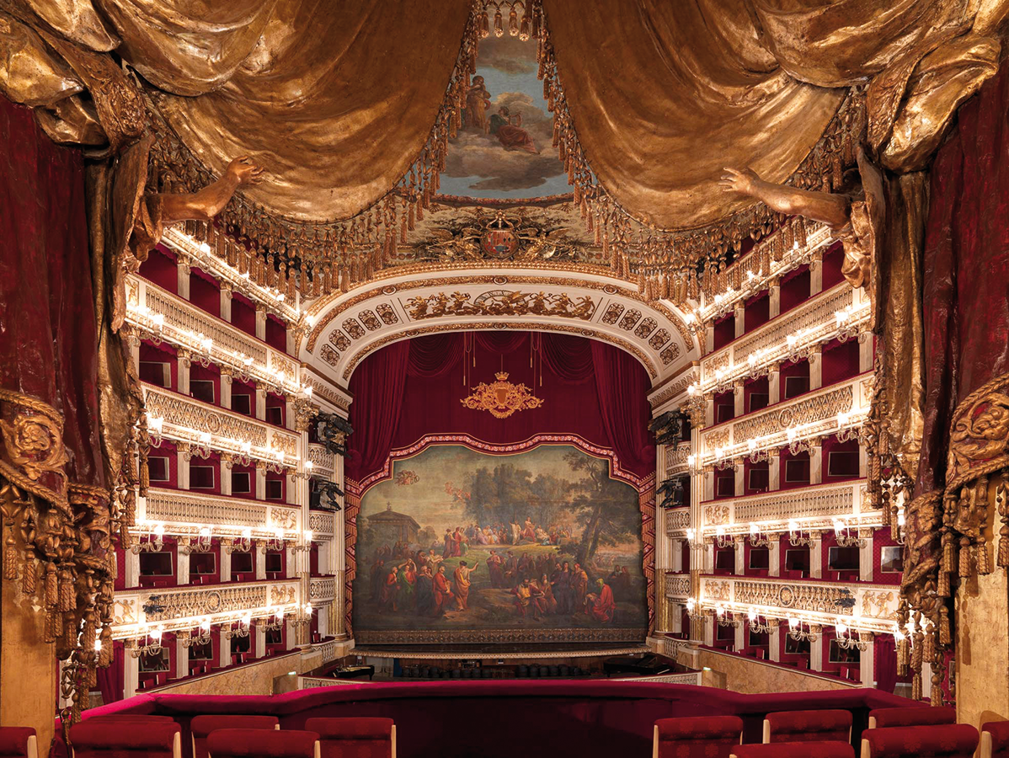
I luoghi della musica
Nella seconda metà del Settecento i luoghi in cui ascoltare musica sono:
le corti e le residenze degli aristocratici;
i teatri d’opera, dove la platea è occupata dal popolo e nei palchi si siedono gli aristocratici;
le sale da concerto.
L’Italia è un luogo musicalmente importante soprattutto per i propri teatri d’opera.

Slide 5
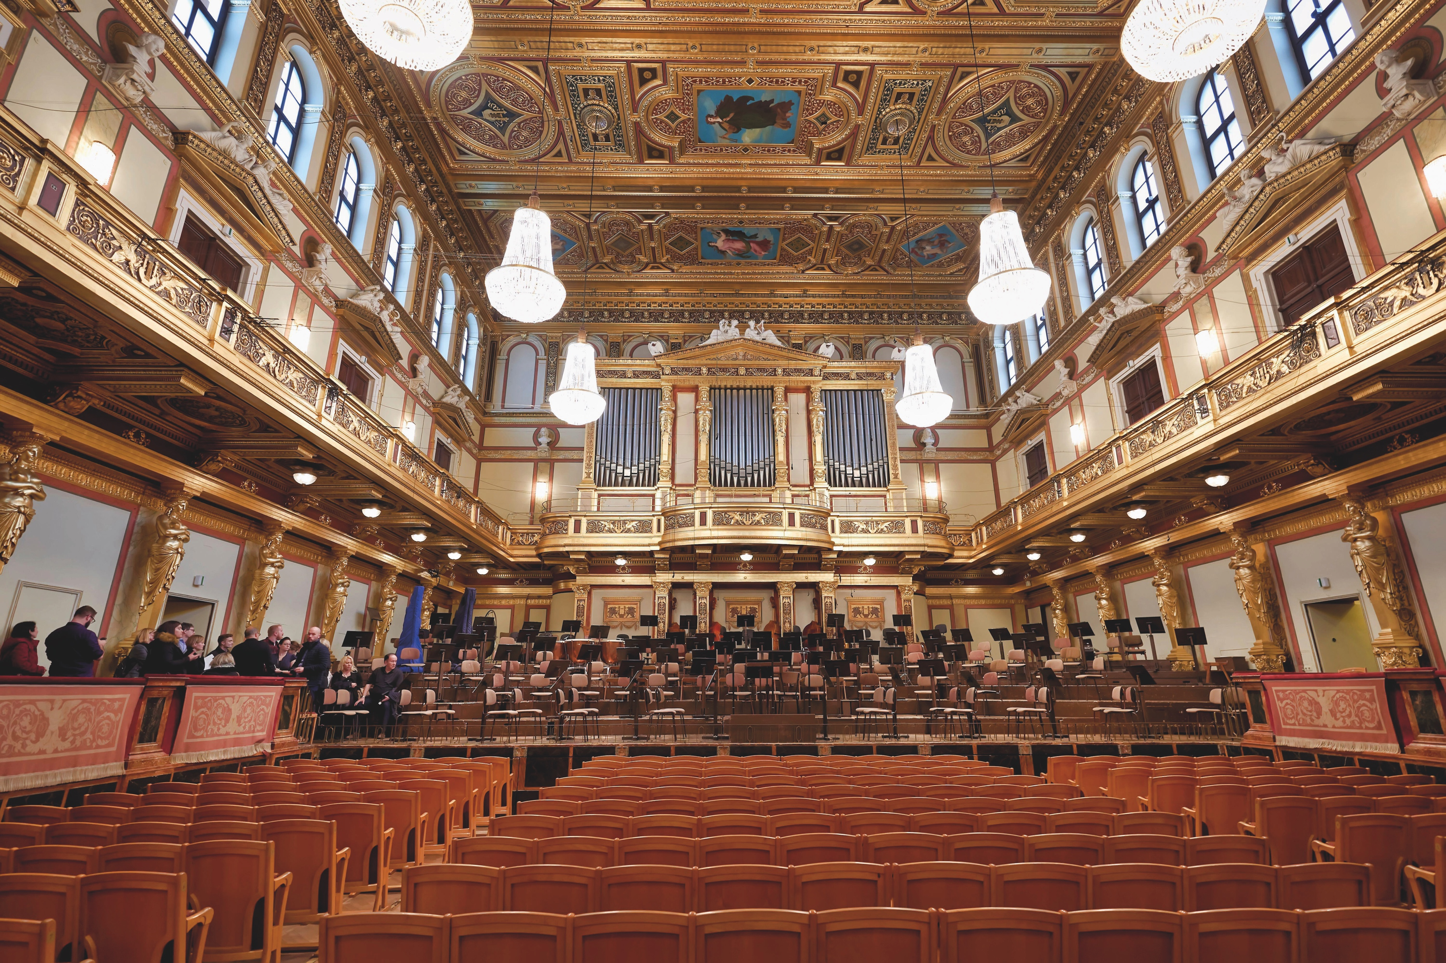
La musica del periodo classico
Gli elementi che caratterizzano la musica del periodo classico sono la chiarezza, la linearità e la facilità di ascolto.
In questo periodo nasce il concetto di tema, una melodia semplice da identificare e da ricordare.
Per la prima volta nella sua storia la musica classica si rivolge a tutti: non più solo ai nobili ma anche alla borghesia e al popolo.

Slide 6
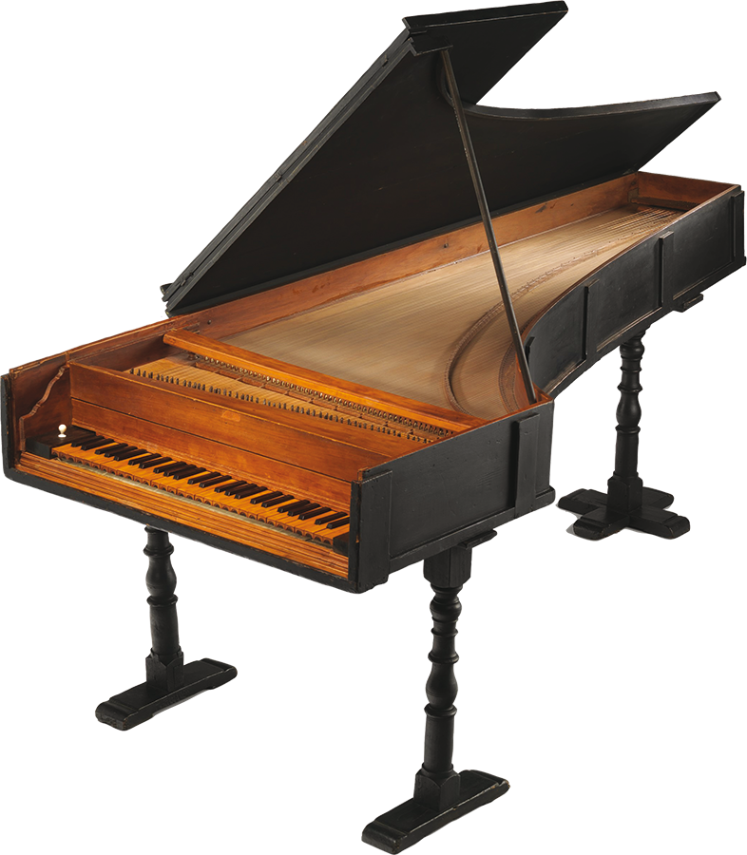
Gli strumenti del periodo classico
Il pianoforte, inventato nel 1711 da Bartolomeo Cristofori, è la grande novità del periodo: permette di suonare sia piano sia forte, cosa che il clavicembalo, suo antenato, non consentiva di fare.
L’orchestra, che verrà definita classica, assume una forma definitiva e si diffonde progressivamente in tutta Europa.
Nei salotti della nobiltà e della borghesia si sviluppa la musica da camera. Le formazioni sono il duo (due strumenti), il trio (tre strumenti), il quartetto (quattro strumenti) e il quintetto (cinque strumenti). La formazione più diffusa è il quartetto d’archi con due violini, una viola e un violoncello.

Slide 7
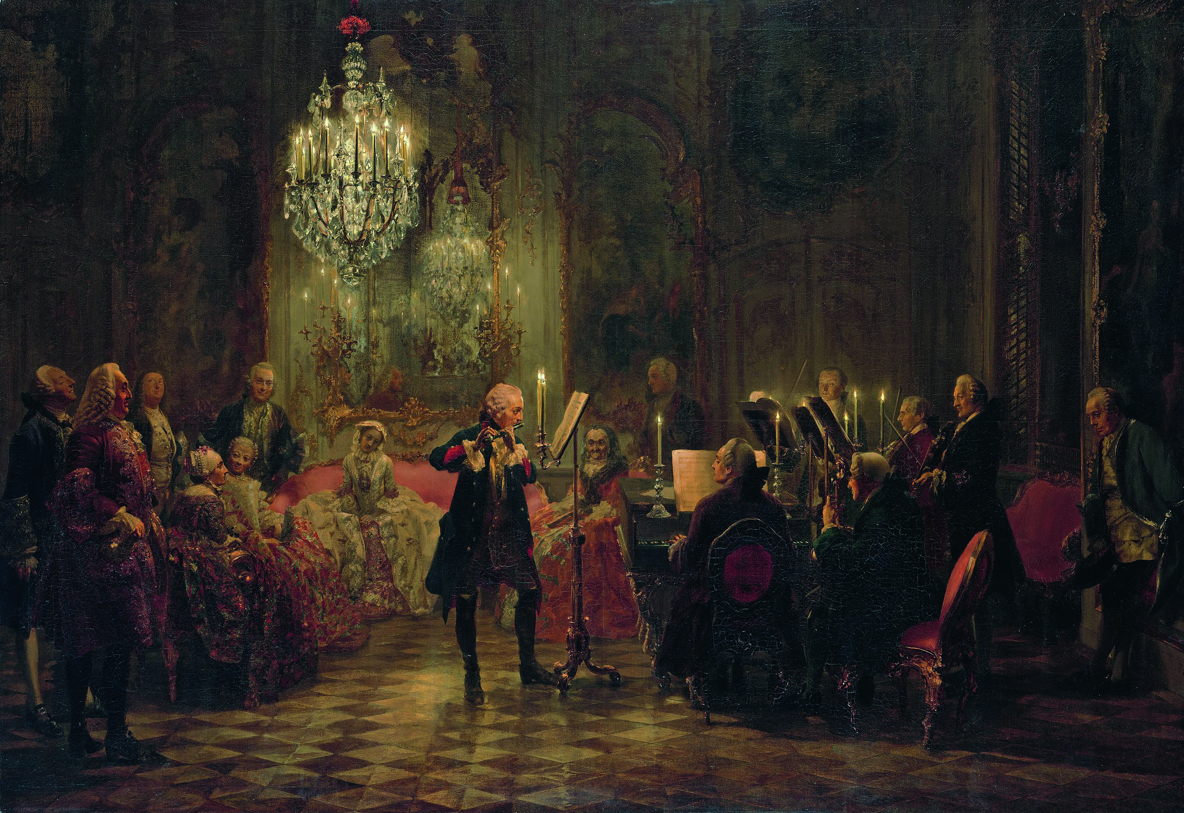
Le forme del periodo classico
La sinfonia è quasi sempre in quattro movimenti, di solito tre veloci e uno, il secondo, più lento; il movimento più importante è il primo e serve a catturare l’attenzione del pubblico.
Il concerto per solista e orchestra è un’eredità del periodo barocco di cui si inventano nuovi modi per fare suonare insieme i diversi strumenti.
La sonata nasce come brano di musica da camera per uno o due strumenti. È quasi sempre in tre movimenti, il primo e il terzo veloci, il secondo lento.
Il quartetto d’archi è il brano per la formazione più equilibrata, che prevede tutti strumenti ad arco (il timbro è quindi simile) ma diversi l’uno dall’altro.

Slide 8
Le strutture del periodo classico
La forma sonata è la struttura più importante del periodo classico. I compositori inventano due temi molto contrastanti tra loro e li fanno ascoltare (esposizione); poi li trasformano (sviluppo) e infine li fanno ascoltare di nuovo (ripresa).
Il tema con variazioni è una struttura divertente in cui il compositore prima sceglie un tema e poi lo trasforma, facendo però in modo che l’ascoltatore riesca sempre a riconoscere il tema originale.
Il minuetto è una danza, di origine contadina, che aveva avuto grande successo in epoca barocca. Nel periodo classico i compositori usano la sua struttura, molto semplice, per il suo carattere vivace. Lo schema del minuetto prevede: una prima parte, una parte centrale (detta trio) e poi, per il finale, la ripetizione, tale e quale, della prima parte. Beethoven preferì usare il termine scherzo, anziché minuetto; ma si tratta della stessa struttura.

Slide 9
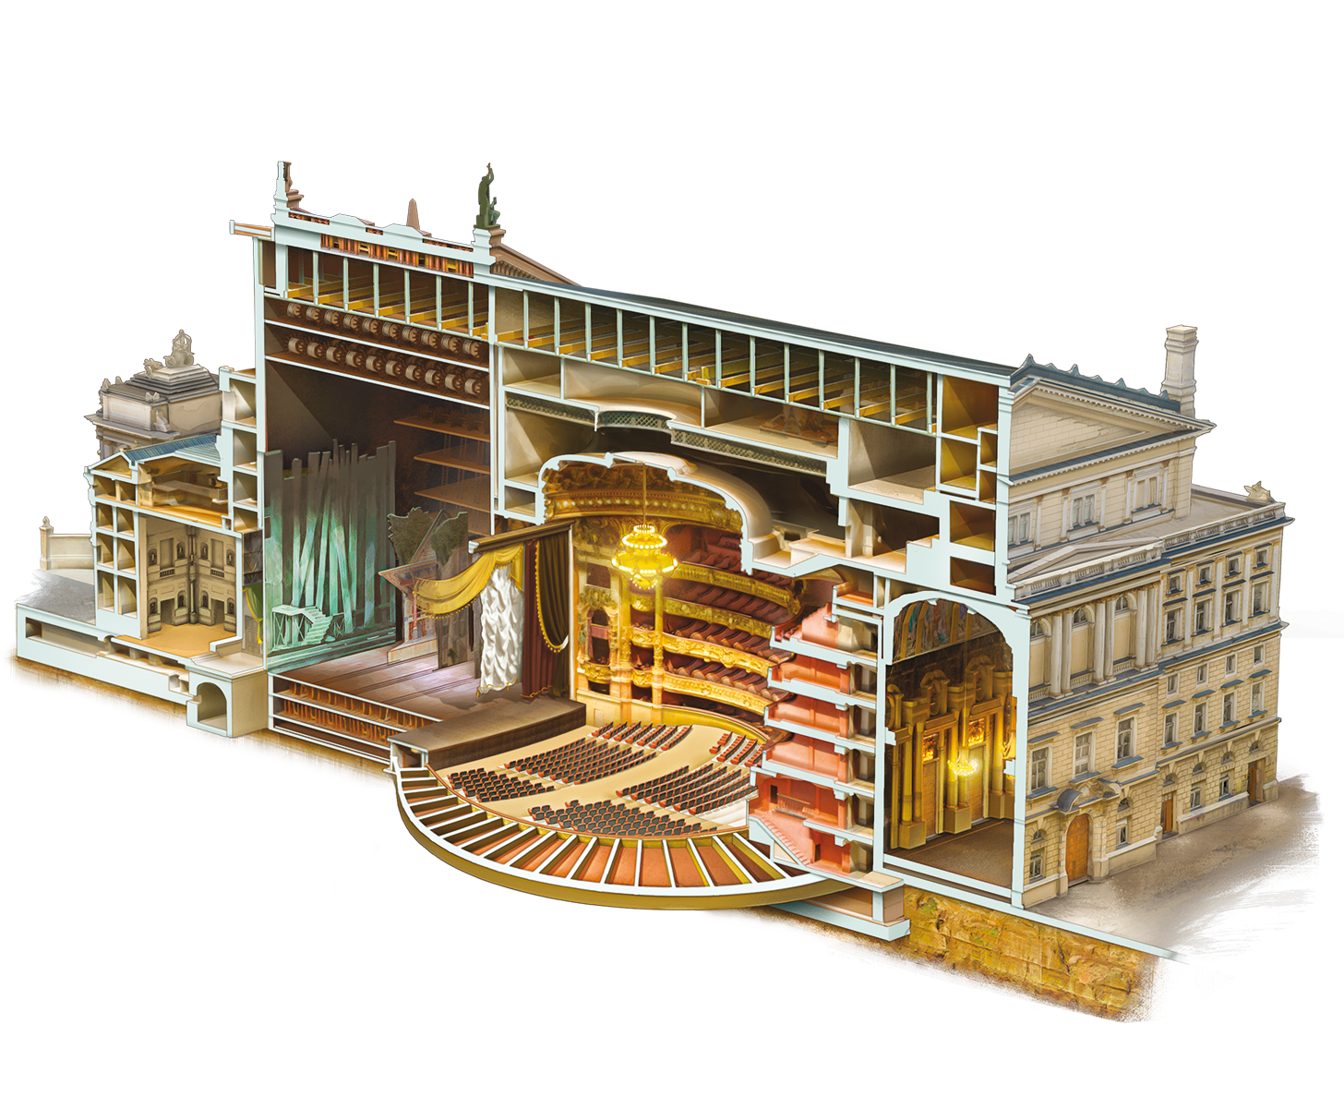
L’opera
In questo periodo si trasforma l’opera seria e nasce l’opera buffa.
L’opera seria fino ad allora parlava di personaggi mitologici, aveva allestimenti scenici grandiosi e proponeva al pubblico sequenze di arie complesse, nelle quali i cantanti facevano vedere la propria bravura ma non rappresentavano personaggi credibili. Ora, grazie al compositore Cristoph Willibald Gluck, le melodie diventano meno complesse e i personaggi veritieri.
Nell’opera buffa il soggetto e l’ambientazione provengono dalla vita quotidiana e i cantanti intonano melodie più semplici e orecchiabili.

Slide 10
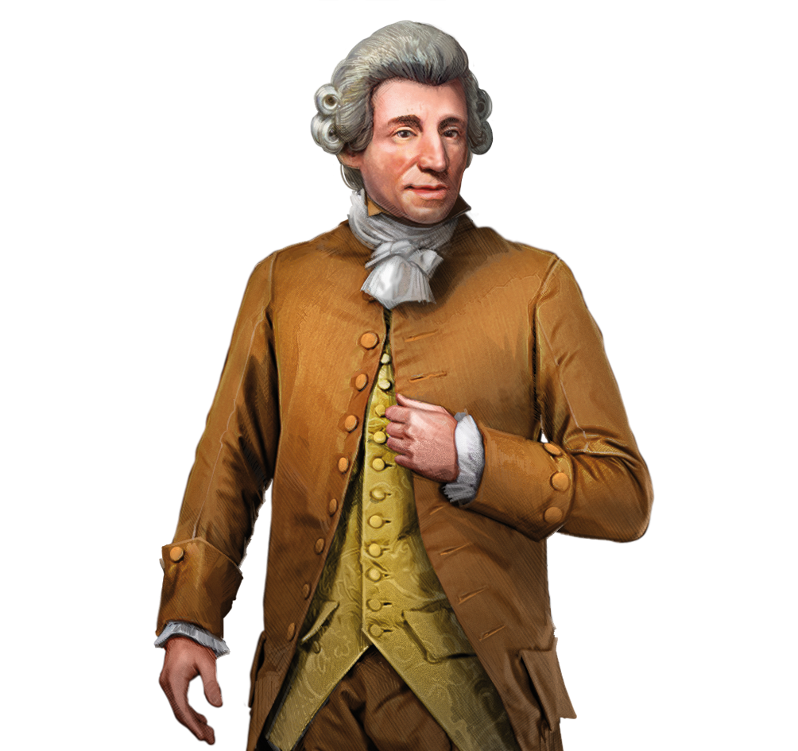
I protagonisti
Franz Joseph Haydn Rohrau (Austria), 1732 – Vienna (Austria), 1809
Grazie alla sua splendida voce, entra nel coro della Cattedrale di Vienna, dove viene invitato a studiare: impara a suonare il clavicembalo e il violino. Nel 1761 viene assunto dal principe ungherese Nicolaus Esterházy, che gli mette a disposizione un’orchestra, e rimane per trent’anni al suo servizio.
Dopo un periodo trascorso a Londra, dove nascono le Sinfonie londinesi, decide di ritornare in patria: compone alcune Messe e gli oratori La creazione e Le stagioni.

Slide 11
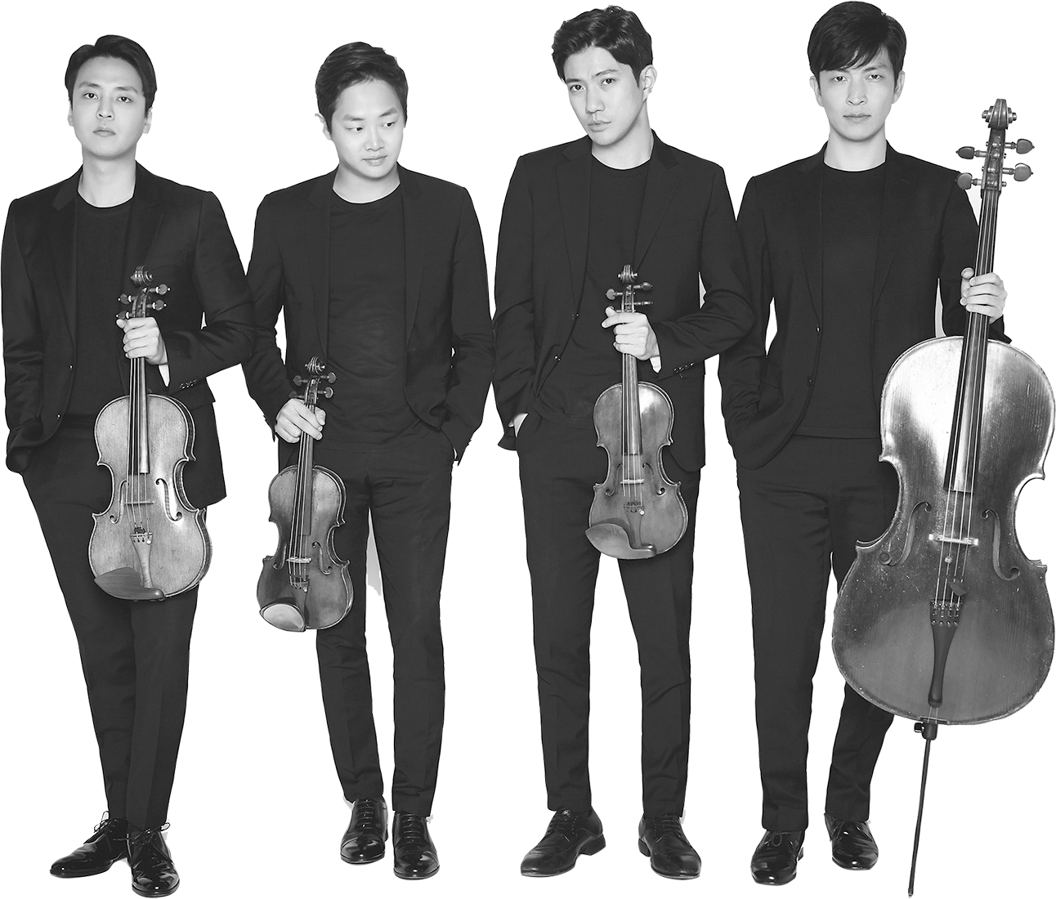
Grazie ad Haydn la sinfonia, la forma più importante del periodo classico, raggiunge un livello di perfezione. Haydn arriva infatti a creare una struttura solida, chiara, che può essere usata in serie, ma non annoia grazie all’inserimento di elementi nuovi, curiosi, originali.
Haydn, insieme a Luigi Boccherini, è anche il padre del quartetto d’archi, di cui riesce a dimostrare la superiorità rispetto alle altre formazioni, rendendolo il simbolo stesso della musica da camera.
Haydn è l’autore della melodia dell’attuale inno nazionale tedesco, di sonate per pianoforte, di oratori e di altra musica sacra.

Slide 12
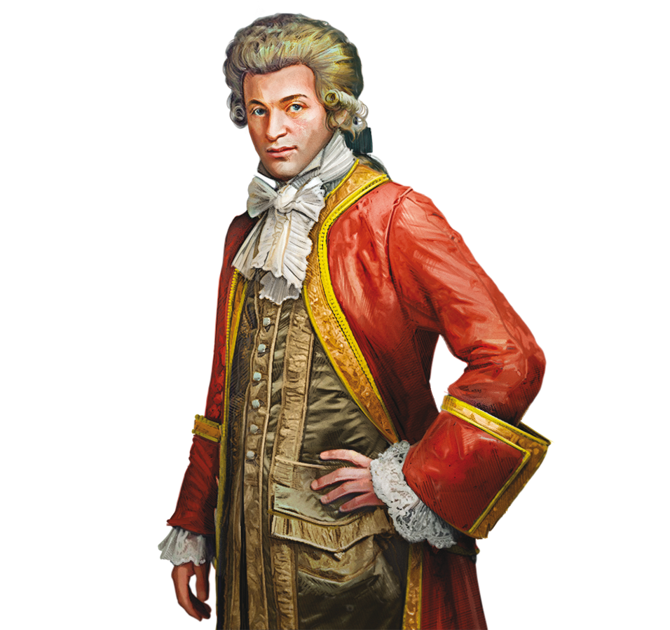
I protagonisti
Wolfgang Amadeus Mozart
Salisburgo (Austria), 1756 – Vienna (Austria), 1791
Fin da piccolo suona perfettamente il violino e il pianoforte e compone, già a pochi anni. Il padre lo porta a suonare in giro per l’Europa. Durante questi viaggi Mozart ha l’occasione di mettere in mostra il suo talento e cercare lavori ben retribuiti. Mozart è il primo grande compositore che decide di litigare con il proprio datore di lavoro e tentare la strada della libera professione. Per un po’ le cose vanno bene: trionfano le opere Il ratto dal serraglio nel 1782, Le nozze di Figaro nel 1786, Don Giovanni nel 1787. Ma poi le commissioni diminuiscono e la vita diventa sempre più dura. Il suo ultimo brano è un Requiem, un brano funebre, commissionatogli da uno sconosciuto: Mozart si ammala e muore senza finire l’ultima parte del lavoro.

Slide 13
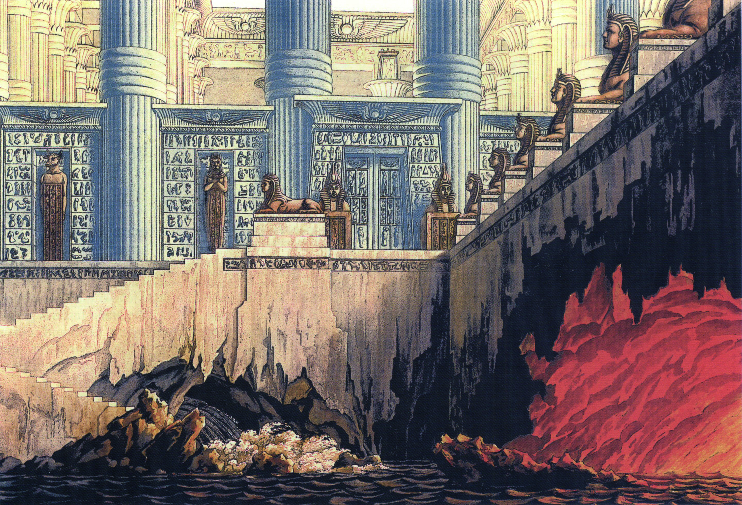
Il talento e la genialità di Mozart gli permettono di comporre brani in cui idee musicali fresche, brillanti, piene di vita vengono sviluppate in modo equilibrato e armonico. Non inventa forme nuove e non rivoluziona quelle esistenti, ma riunisce spunti e idee raccolti durante i suoi viaggi, li rielabora e poi li fonde. Ha composto più di seicento brani e si è dedicato a tutti i generi dell’epoca.
Ha scritto sinfonie, opere buffe come Le nozze di Figaro, Così fan tutte e Don Giovanni, opere serie come Idomeneo re di Creta o La clemenza di Tito, lavori teatrali che alternano parti recitate e parti cantate come Il ratto dal serraglio e Il flauto magico.
Ha composto anche Concerti per pianoforte e orchestra, Concerti per violino e orchestra, Sonate per pianoforte, Quartetti per archi e molta musica sacra.

Slide 14
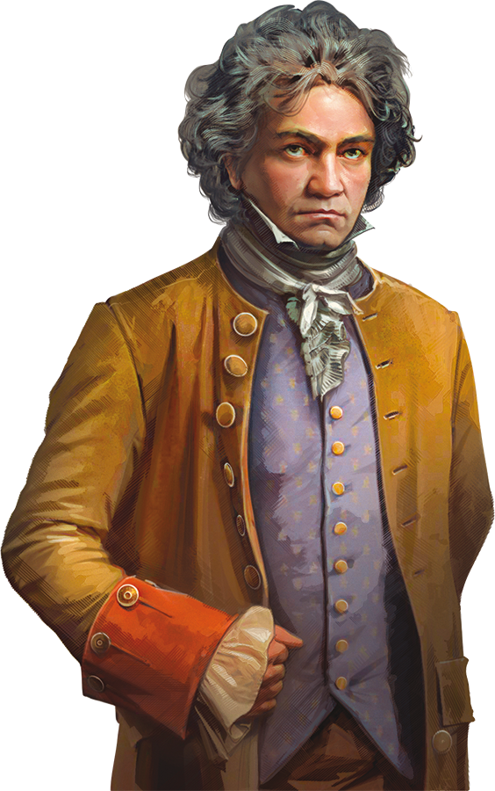
Ludwig van Beethoven
Bonn (Germania), 1770 – Vienna (Austria), 1827
È un bambino molto dotato, un talento pianistico, ma non ha la possibilità di conoscere culture musicali diverse perché viaggia pochissimo. La sua esistenza è segnata dalla sordità. La musica, per Beethoven, non è soltanto la composizione di brani che seguono le forme e le strutture abituali, ma una tensione verso qualcosa di nuovo.
Beethoven diventa il compositore più famoso di tutta l’Europa e, vivendo come un libero professionista, può comporre ciò che vuole.

Slide 15
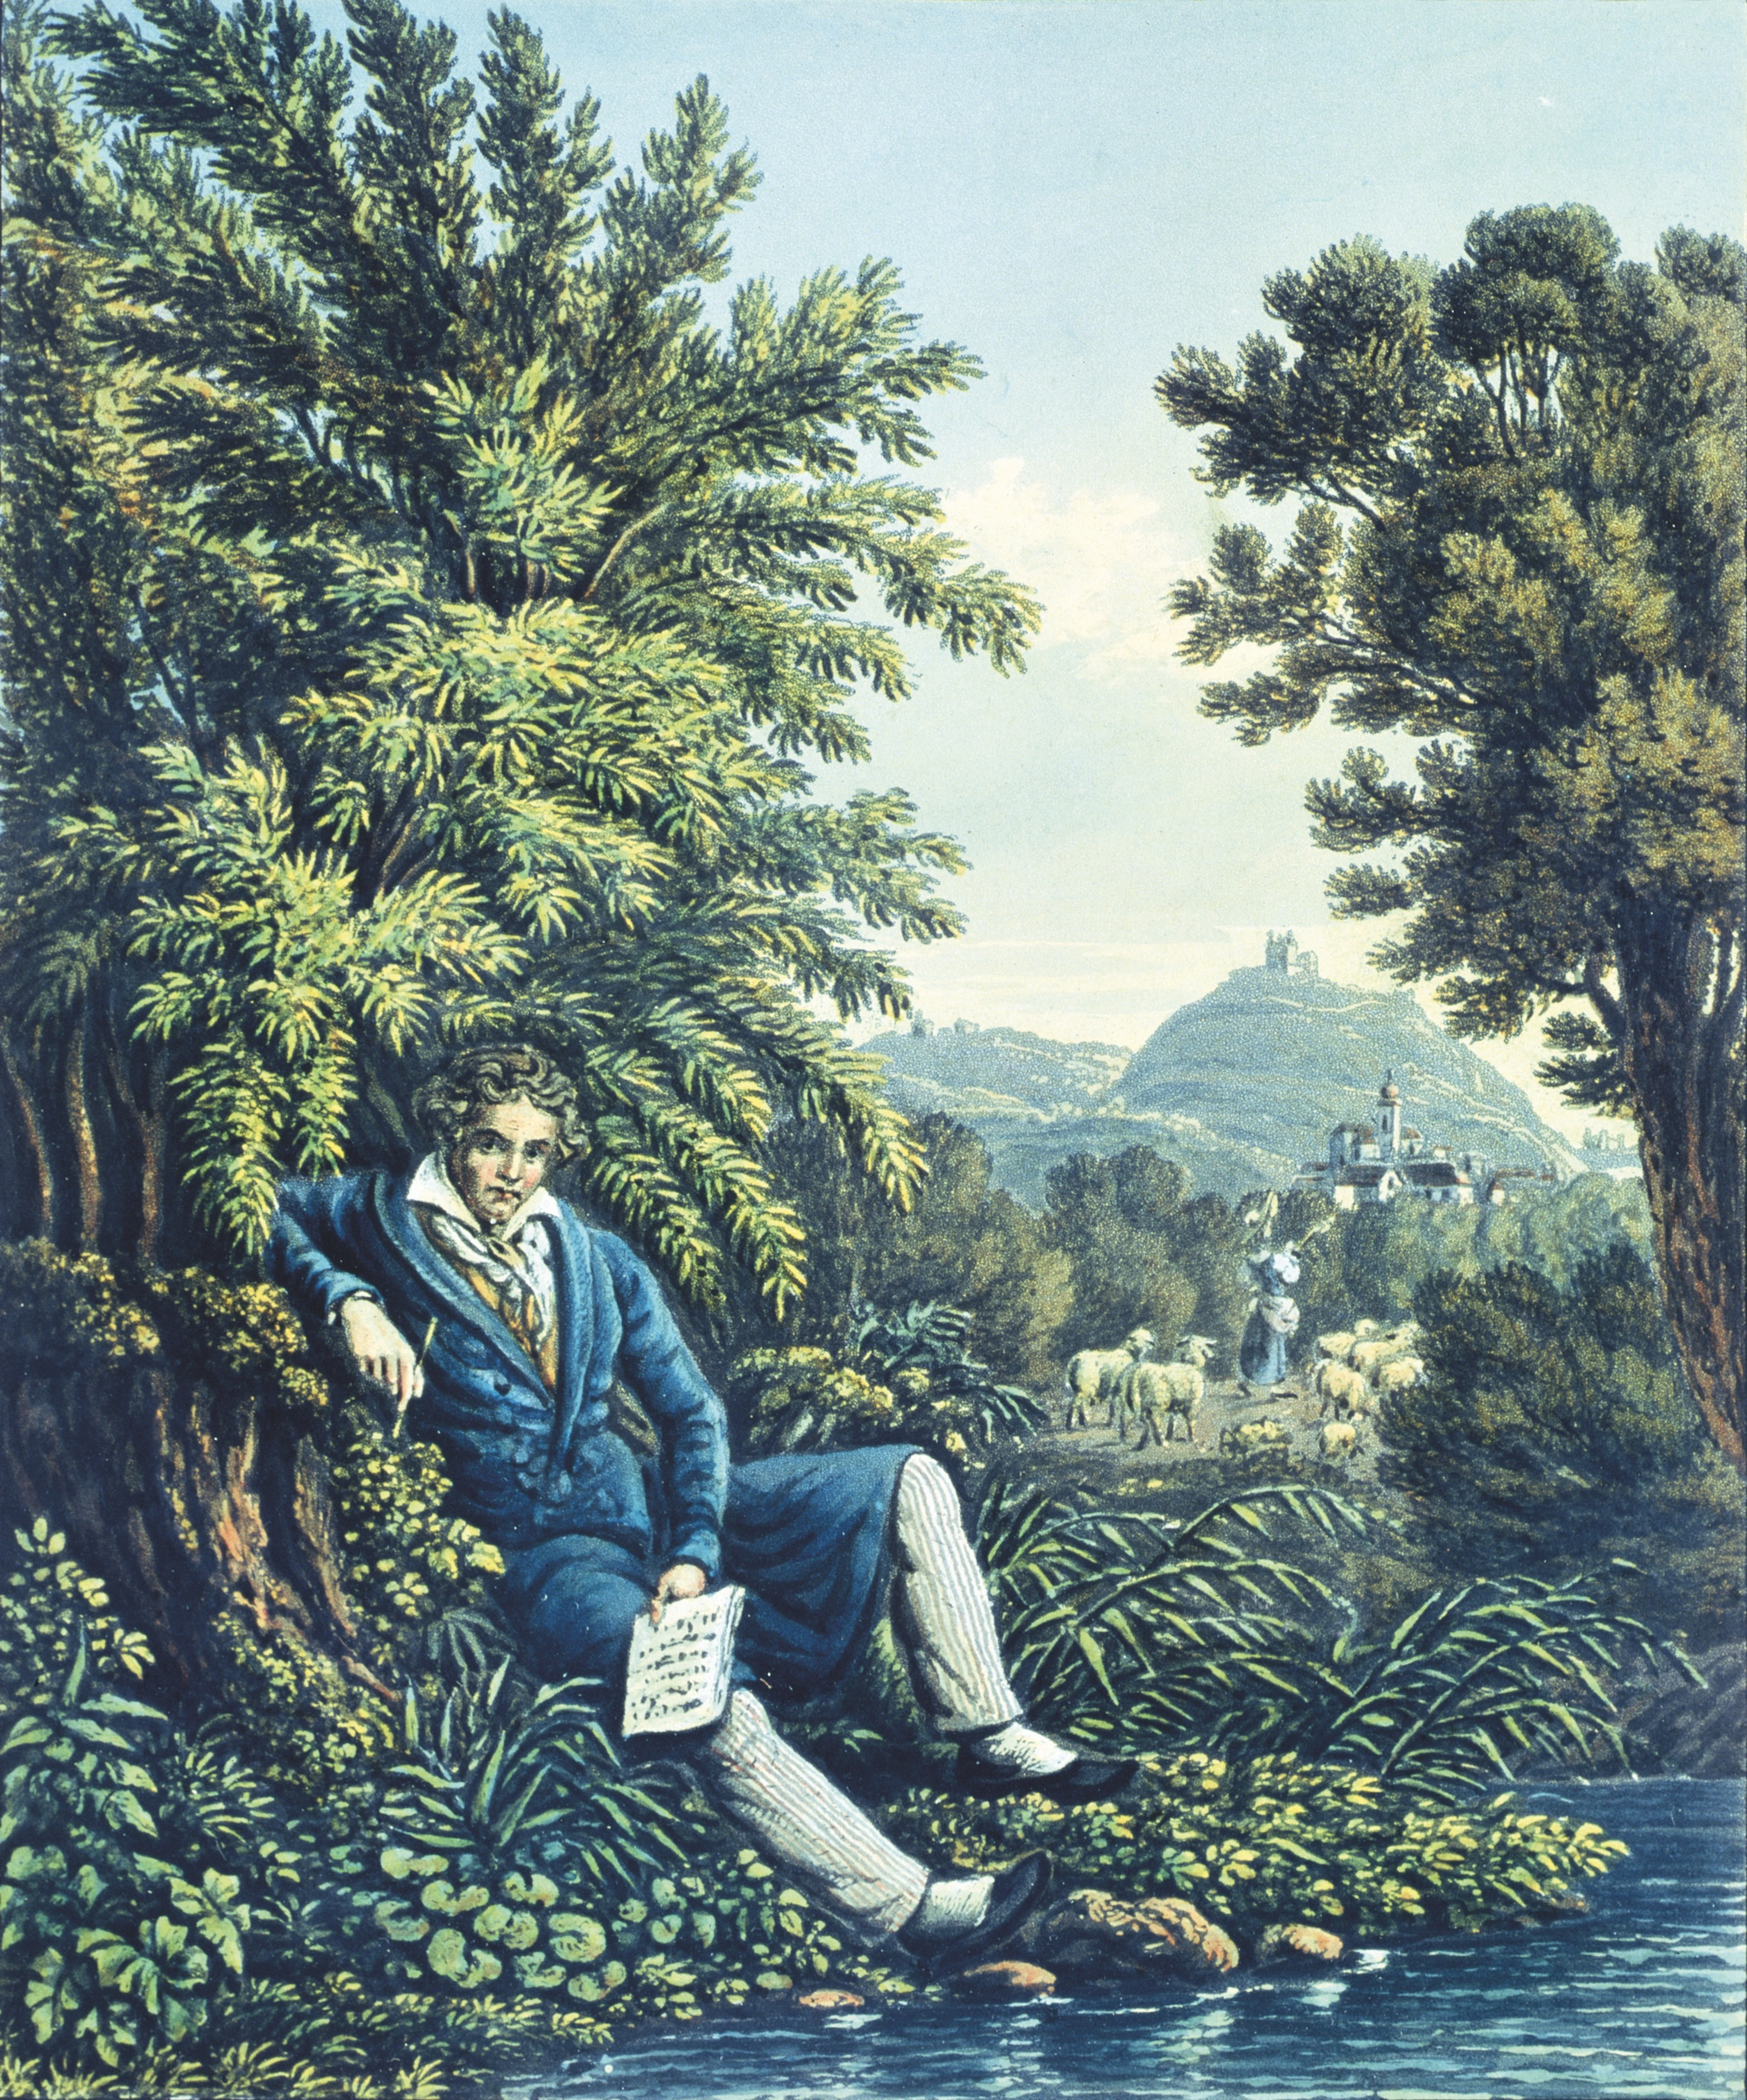
La musica di Beethoven è del tutto nuova perché sviluppa un linguaggio dove prevale la forza espressiva dell’artista preromantico, in conflitto con il mondo intero, che vuole essere apprezzato nella propria individualità di creatore e non come fornitore di musica gradevole per la società.
Le Nove Sinfonie (le più celebri sono la Terza «Eroica», la Quinta, la Sesta «Pastorale», la Nona «Corale») sono monumenti della musica e ciascuna ha caratteristiche che la rendono molto diversa dalle altre.
Beethoven scrive anche sonate, quartetti, concerti per solista e orchestra.

